Slide 1

CULTURA
TRIBUTARIA
ACTIVACIONES ESCOLARES:
Una modalidad de educación no formal

Slide 2

Nuestro lema

Slide 3
Nuestro papel
Cumplimiento
tributario
Viabilidad
de tributar
Disposición
a tributar
Información/
Orientación
Facilitación/
Acceso a servicios
Coerción/
Disuasión
Persuasión/
Concienciación
Comunicación
Atención al contribuyente
Fiscalización
Cultura Tributaria

Slide 4
Nuestros ejes de trabajo
Educación
Divulgación
Promoción
Formal
  Ministerio de Educación
  Universidades
Publicaciones impresas
  Apoyo educativo
  Público en general
Activaciones escolares
No formal
  Capacitaciones
  Inducciones internas
  Idiomas mayas
Obras de teatro, series musicales y campañas
Eventos institucionales
Digital
  Sitio web
  Aplicaciones educativas
  Redes sociales
Lotería Tributaria
Radio/TV
Festivales de Cultura Ciudadana

Slide 5



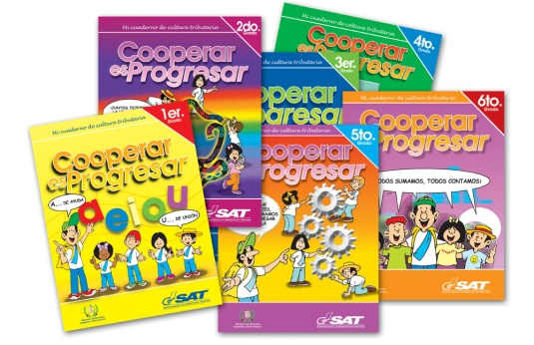
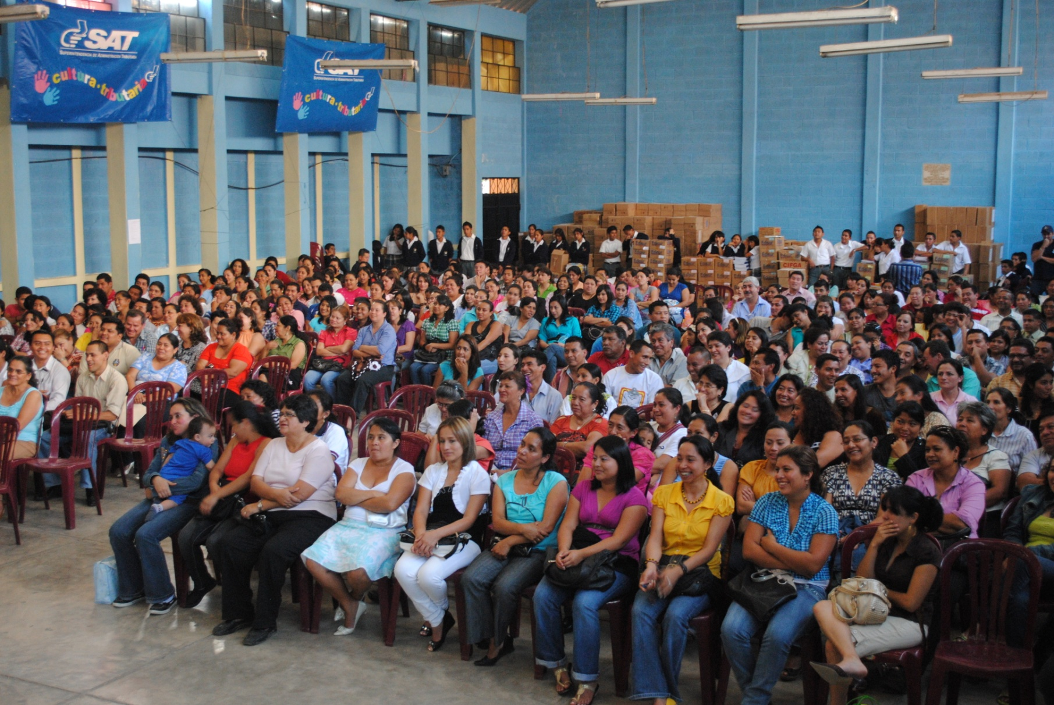

Educación formal
100 en Cultura Tributaria
  Continuidad en los 4 departamentos declarados en 2014 e implementación en los 4 departamentos que serán declarados en 2015
Guías “Cooperar es progresar”
    Distribución de la serie de 1º a 6º primaria
Formador de formadores
    Inducción a los docentes para la aplicación de los materiales educativos en las aulas
Guía docente para el Ciclo Básico
Guía docente para el Seminario de
Graduación
Notes:
Departamentos cubiertos por el programa “100 en Cultura Tributaria”: En 2014, Chiquimula, El Progreso, Escuintla y Sololá. En 2015, Izabal, Jutiapa, San Marcos y Totonicapán.
Los materiales educativos de Cultura Tributaria son editados conforme al Currículo Nacional Base (CNB) y son revisados y avalados por el Ministerio de Educación.
El Proyecto NAF ya se está implementando en la Universidad Panamericana (Guatemala) y en la Universidad Da Vinci (Huehuetenango).

Slide 6
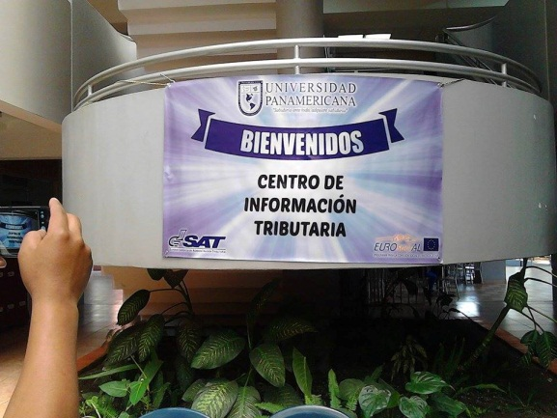
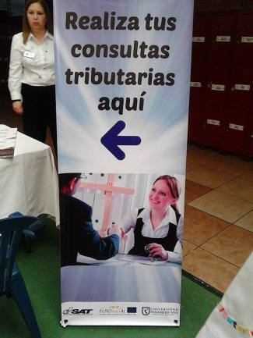
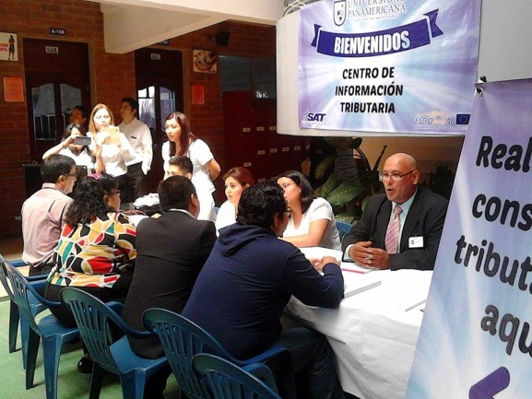
Educación formal
Implementación del proyecto NAF en la
Universidad Panamericana
  60 estudiantes del 4º año de Auditoría fueron capacitados en el segundo semestre de 2014 y abrieron el centro de atención al público el pasado 18 de julio.
  Una nueva promoción de estudiantes recibirá capacitación en el segundo semestre de 2015.
Notes:
Departamentos cubiertos por el programa “100 en Cultura Tributaria”: En 2014, Chiquimula, El Progreso, Escuintla y Sololá. En 2015, Izabal, Jutiapa, San Marcos y Totonicapán.
Los materiales educativos de Cultura Tributaria son editados conforme al Currículo Nacional Base (CNB) y son revisados y avalados por el Ministerio de Educación.
El Proyecto NAF ya se está implementando en la Universidad Panamericana (Guatemala) y en la Universidad Da Vinci (Huehuetenango).

Slide 7
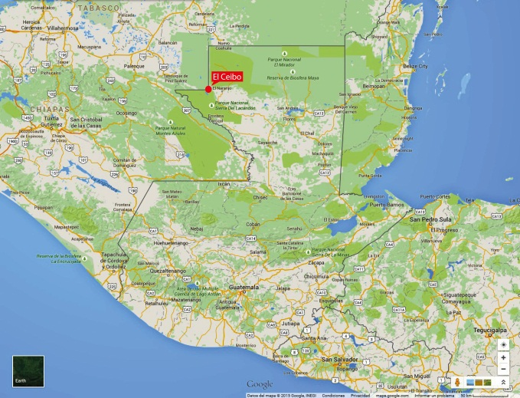
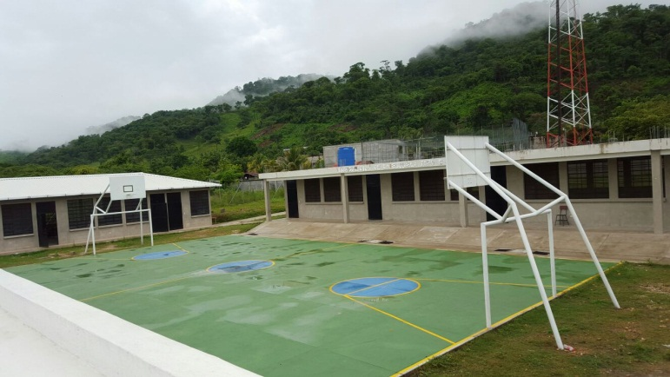
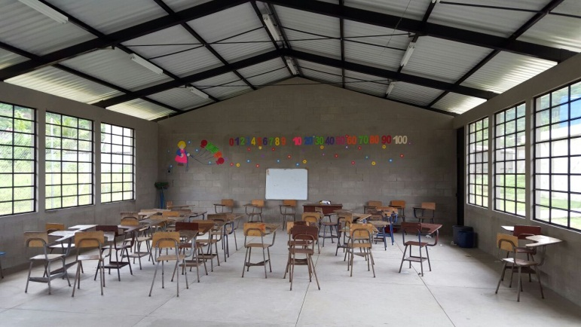
Escuela piloto de Cultura Tributaria
El Ceibo, frontera Guatemala-México
    Preprimaria: 66 alumnos y dos maestros
    Primaria: 221 alumnos y siete maestros
    Básicos: 18 alumnas y una maestra
Distribución de materiales
Capacitación docente
Actividades promocionales
Seguimiento y evaluación
Notes:
Departamentos cubiertos por el programa “100 en Cultura Tributaria”: En 2014, Chiquimula, El Progreso, Escuintla y Sololá. En 2015, Izabal, Jutiapa, San Marcos y Totonicapán.
Los materiales educativos de Cultura Tributaria son editados conforme al Currículo Nacional Base (CNB) y son revisados y avalados por el Ministerio de Educación.
El Proyecto NAF ya se está implementando en la Universidad Panamericana (Guatemala) y en la Universidad Da Vinci (Huehuetenango).

Slide 8
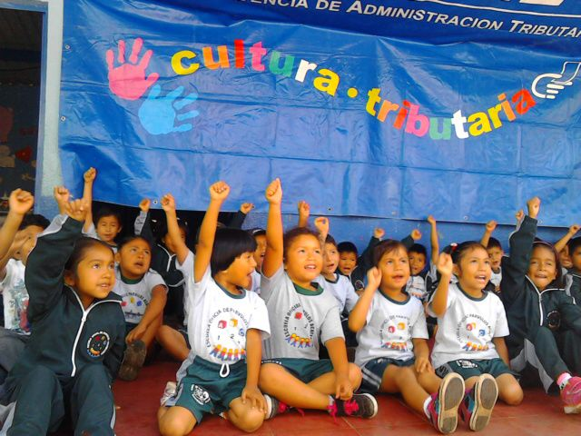
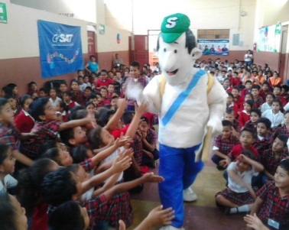
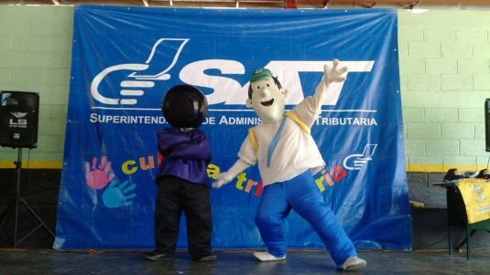
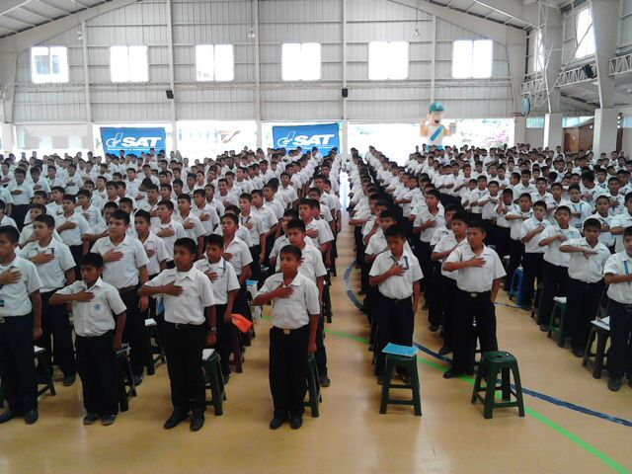
Educación no formal:
Activaciones escolares
Jornadas para preprimaria y primaria
  Introducción cívica
  Dinámicas promocionales
  Presentaciones de las obras de Simón Tax
  Interacción con Simón Tax
  Cierre
Jornadas para educación media (básico y
diversificado)
    Introducción cívica
    Dinámicas promocionales
    Charla interactiva acerca de Valores, Formación Ciudadana y Cultura Tributaria
    Cierre
Notes:
Departamentos cubiertos por el programa “100 en Cultura Tributaria”: En 2014, Chiquimula, El Progreso, Escuintla y Sololá. En 2015, Izabal, Jutiapa, San Marcos y Totonicapán.
Los materiales educativos de Cultura Tributaria son editados conforme al Currículo Nacional Base (CNB) y son revisados y avalados por el Ministerio de Educación.
El Proyecto NAF ya se está implementando en la Universidad Panamericana (Guatemala) y en la Universidad Da Vinci (Huehuetenango).

Slide 9
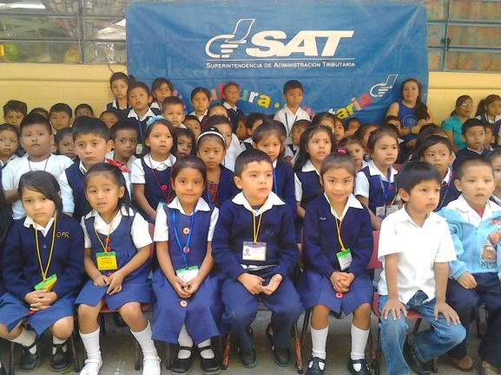
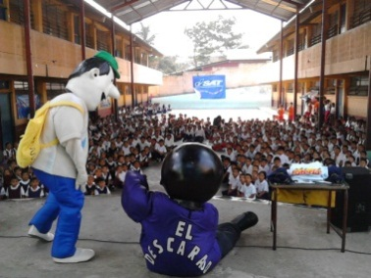
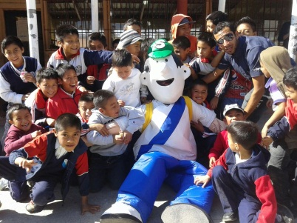
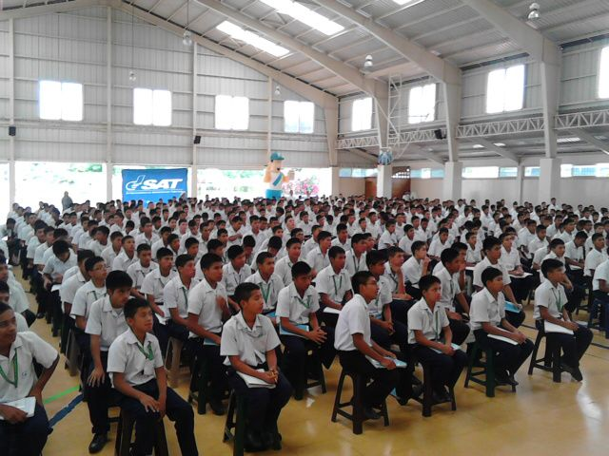
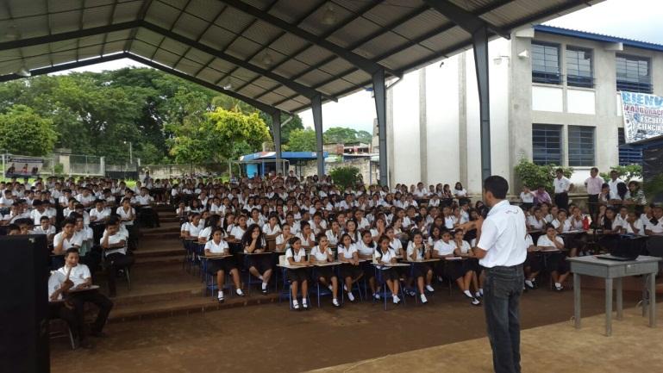
Activaciones escolares 2015
637 establecimientos educativos
visitados en seis meses (febrero-julio)
21 de los 22 departamentos de la
República cubiertos
183,372 estudiantes atendidos en
manera presencial
Notes:
Departamentos cubiertos por el programa “100 en Cultura Tributaria”: En 2014, Chiquimula, El Progreso, Escuintla y Sololá. En 2015, Izabal, Jutiapa, San Marcos y Totonicapán.
Los materiales educativos de Cultura Tributaria son editados conforme al Currículo Nacional Base (CNB) y son revisados y avalados por el Ministerio de Educación.
El Proyecto NAF ya se está implementando en la Universidad Panamericana (Guatemala) y en la Universidad Da Vinci (Huehuetenango).

Slide 10

¡GRACIAS!

